Slide 1
”Seikkailupeli”
Tehnyt Leimu ja Roni

Slide 2
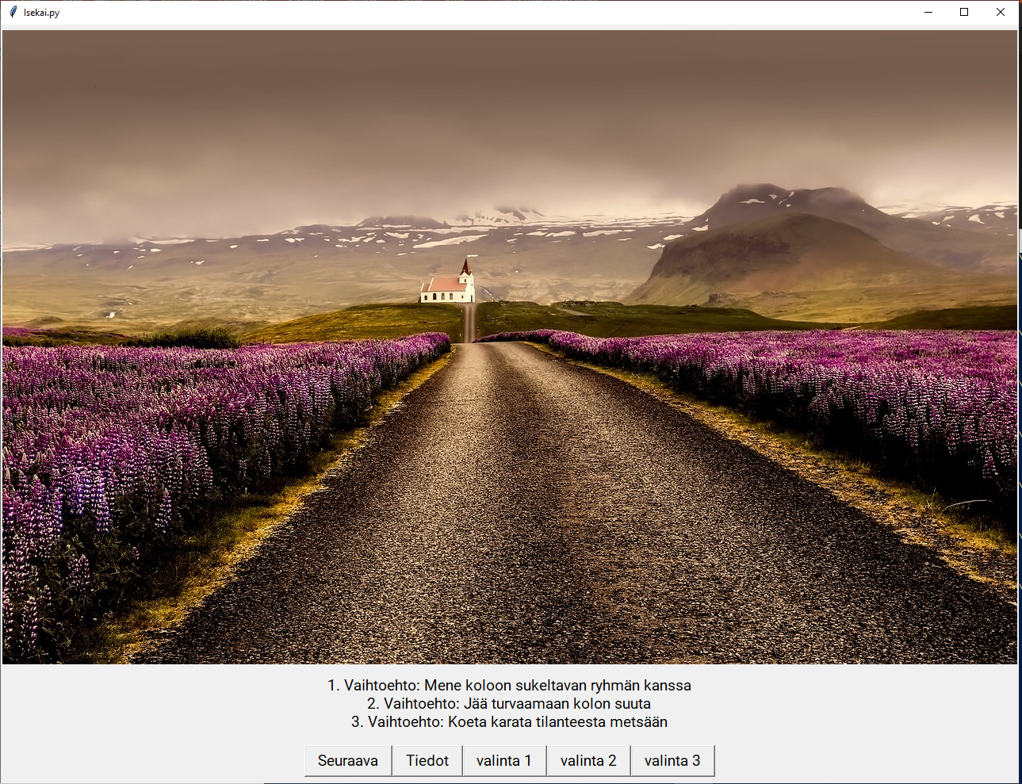
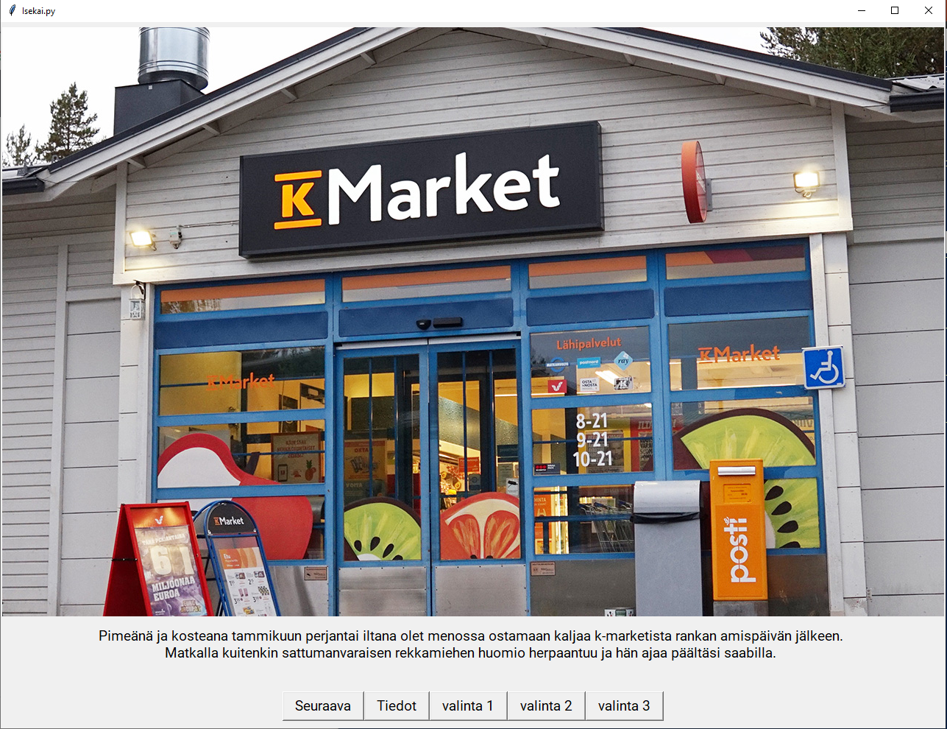
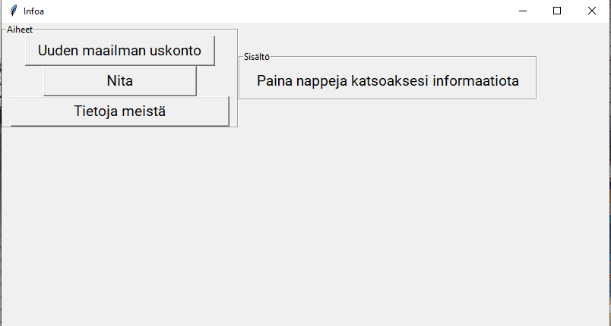
”Seuraava” edistää tekstiä eteenpäin
”Tiedot” avaa info ikkunan
”Valinta” valitsee numeron mukaisesti kyseisen vaihtoehdon

Slide 3
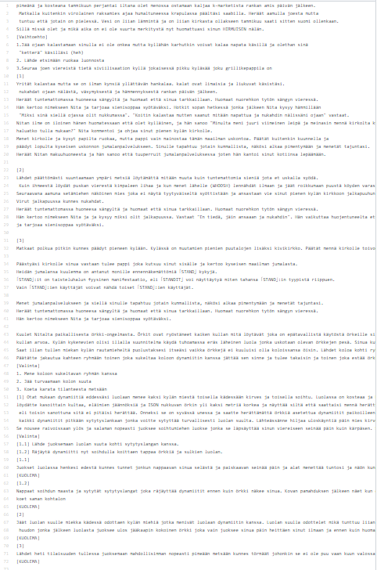
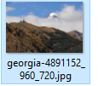
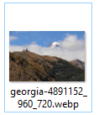
Roni
Kirjoitin tarinan ja etsin kuvat pixabaysta
Tarina on fantasia teemainen jossa on valintoja
kuvat muokattu oikeaan aspect ratioon käyttäen gimpiä.
Tiedostotyyppi jpg si

Slide 4
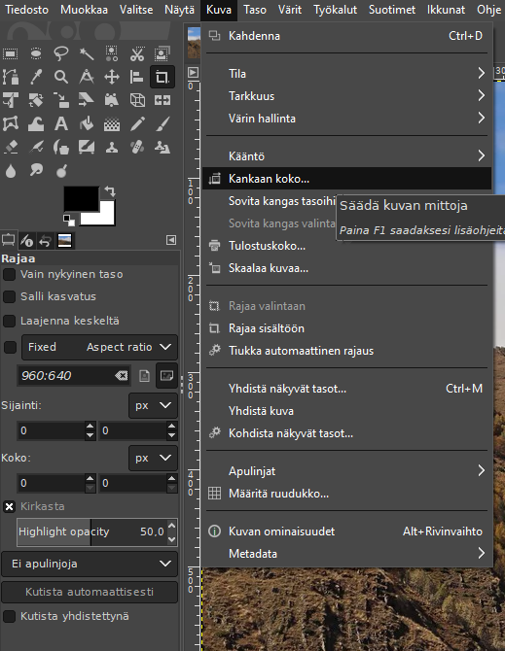
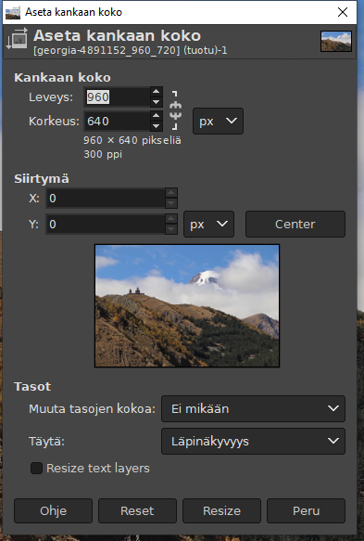
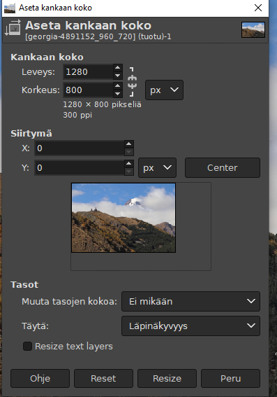
Leveys ja korkeus haluamaan kokoon ja resize
Kankaan koko

Slide 5
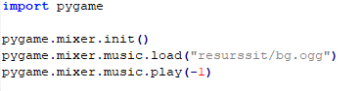
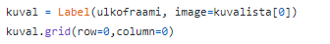
Leimu
Tässä kuvakaappauksessa pygame moduulilla soitetaan tausta musiikki
1.Rivi moduulin tuominen tiedostoon
2.Rivi mixerin ”käynnistäminen”
3.Rivi musiikki tiedoston avaaminen ohjelmaan
4.Rivi musiikin soittaminen loopilla
Näissä kahdessa kuvakaappauksessa on:
Napin ja tekstielementin luominen, tyylittely ja asettelu ruutuun. Tekstielementti näyttää tässä tapauksessa kuvan ”kuvalista” nimisestä listasta.

